Slide 1

PROTECCIONES ELÉCTRICAS DE SOBRECORRIENTE
CRITERIOS DE SELECCIÓN Y AJUSTE
PRESENTADORES:
Ing. Rafael Franco M. Esp – etap Certified Instructor – Leader Engineer – Projects & Consulting.
Ing. Luis Bernardo Moya s. – etap Consulting and Power System.

Slide 2
PROTECCIONES ELÉCTRICAS DE SOBRECORRIENTE
¿Qué es una protección eléctrica de sobrecorriente ?
Una protección eléctrica es un dispositivo con la capacidad de detectar y disipar una falla de sobrecorriente por sobrecarga o cortocircuito.
Objetivos
Proteger la vida humana, animal y vegetal.
Medir, detectar o sensibilizar una falla de sobrecorriente y despejarla por medio de la apertura de un equipo de disparo.
Disipar las condiciones anormales de operación que se presenten en el sistema eléctrico.

Slide 3
PROTECCIONES ELÉCTRICAS DE SOBRECORRIENTE
Condiciones Normales de Operación
Potencia entregada es igual carga consumida y las perdidas en los equipos.
La frecuencia nominal de operación (50 o 60 Hz) siempre esta en un rango cercano a la nominal ± 0.3 Hz.
Las tensiones en las barras no superan el ± 10% de su valor nominal.
Todos los equipos están trabajando en sus condiciones normales de operación, sin sobrecarga.
Condiciones Anormales de Operación
Fallas de sobrecorriente por sobrecarga en los circuitos y equipos.
Fallas de sobrecorriente por cortocircuitos.
Desbalances de tensión y/o corriente.
Bajas y sobre tensiones.
Variaciones abruptas de frecuencia.
Oscilaciones de potencia.
Perdidas de sincronismo en los generadores y sistemas.
Perdidas de excitación en motores sincrónicos y generadores.

Slide 4
PROTECCIONES ELÉCTRICAS DE SOBRECORRIENTE
Utilidad de las Protecciones
Un sistema de protecciones eléctricas de sobrecorriente opera frente a la presencia de las fallas de sobrecarga (protección temporizada) y de cortocircuito (protección instantánea) y entrega los siguientes beneficios:
Disipación de fallas de sobrecarga y cortocircuito por medio de la operación de los equipos de corte que disipan las anomalías con la apertura de los dispositivos de protección.
Mitigación de las magnitudes de las corrientes de falla.
Disminución de los tiempos de duración de las fallas de cortocircuito, reduciendo las la posibilidad de ocurrencia de un arco eléctrico, choque eléctrico y/o explosión.
Disminución de las probabilidades de la perdida de estabilidad del sistema eléctrico.

Slide 5
TIPOS DE PROTECCIONES DE SOBRECORRIENTE
Protecciones de Sobrecorriente
Interruptores de potencia (Relés de Sobrecorriente + Transformadores de corriente de protección + Interruptor). La protección también se describe únicamente como Relés de Sobrecorriente.
Reconectadores.
Fusibles.

Slide 6
TIPOS DE PROTECCIONES DE SOBRECORRIENTE
Fusibles
Los fusibles son dispositivos construidos con un soporte y filamento o lamina sensible a las fallas de cortocircuito o sobrecargas de alta magnitud (aquellas que el fusible detecta como un cortocircuito) que ocasionan la fundición del filamento y/o lamina por Efecto Joule.
Existen diferentes tipos de fusibles en el mercado, los mas usados en los circuitos de distribución de Colombia son los nombrados a continuación:
Fusibles de tipo convencional (T, K y H).
Fusibles tipo Dual.
Fusibles limitadores de corriente (FLC).

Slide 7
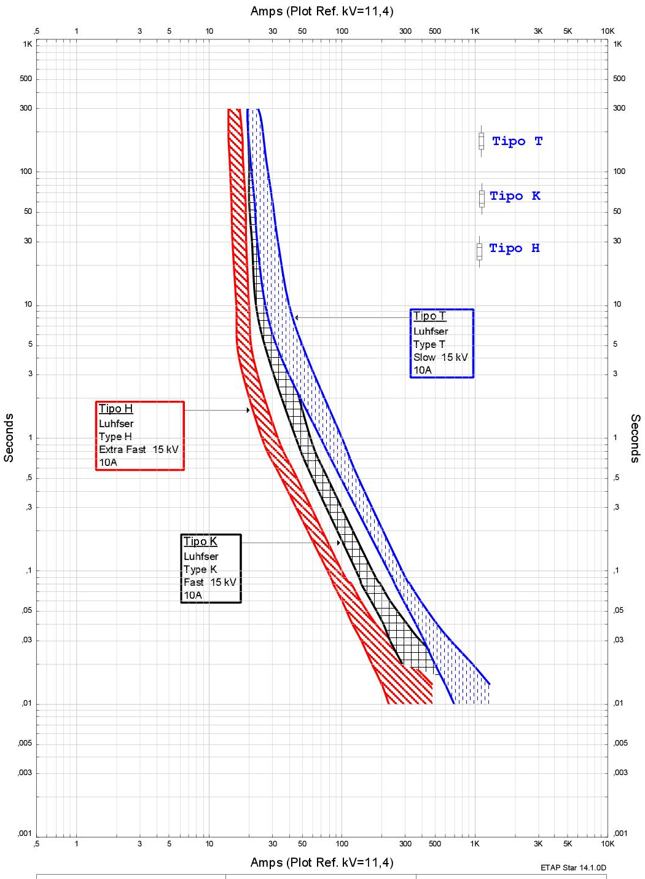
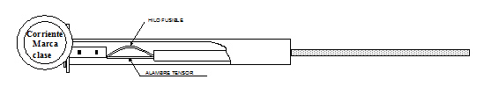
TIPOS DE PROTECCIONES DE SOBRECORRIENTE
Fusibles de Tipo Convencional
Los fusibles de tipo convencional son los dispositivos mas utilizados para la protección de ramales y transformadores. Estos se seleccionan con respecto a sus características y utilidad de su implementación.
Fusibles Tipo T: Fusible de disparo lento, regido bajo la norma ANSI / IEEE C37.42.
Fusibles Tipo K: Fusible de disparo rápido, regido bajo la norma ANSI / IEEE C37.42.
Fusible Tipo H: Fusible de disparo extra rápido, regido por la norma NEMA SG2 – 1986.

Slide 8
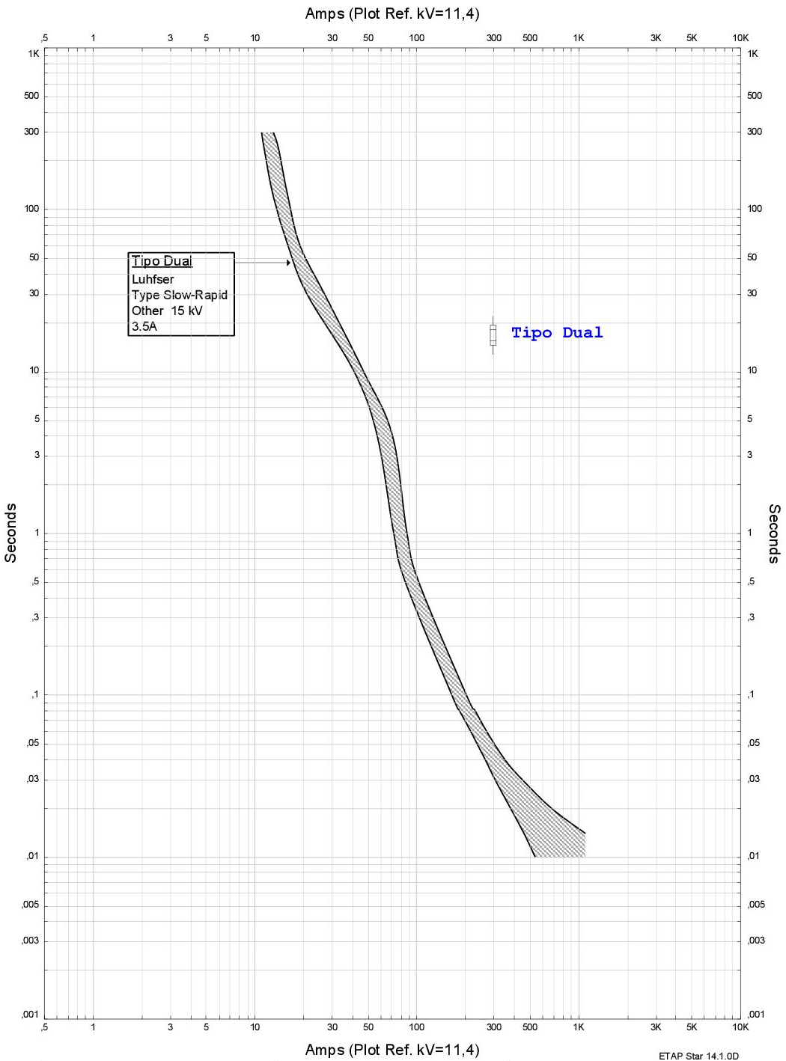
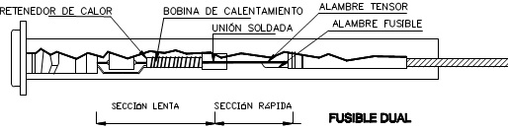
TIPOS DE PROTECCIONES DE SOBRECORRIENTE
Fusibles de Tipo Dual
Los fusibles de tipo convencional son dispositivos utilizados para la protección de transformadores.
Son conocidos como los fusibles inteligentes por sus características mecánicas y eléctricas que constituyen una bobina de calentamiento que permiten soportar un margen de sobrecarga mas amplio que los fusibles de tipo convencional y un alambre de fusible que sensibiliza las fallas de alta magnitud que corresponden a los cortocircuitos permitiendo su fundición instantánea. Estos fusibles intentan imitar la operación de un relé de sobrecorriente.
Fusible Tipo Dual: Fusible de disparo extra lento, regido por la norma NEMA SG2 – 1986.

Slide 9
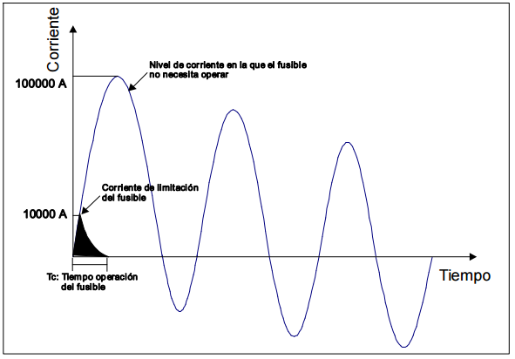
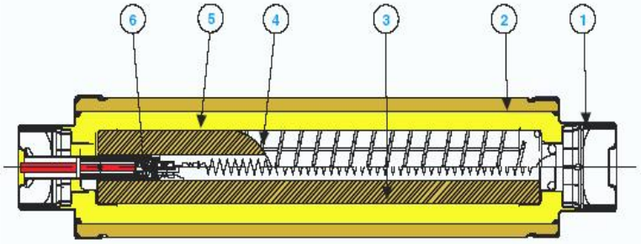
TIPOS DE PROTECCIONES DE SOBRECORRIENTE
Fusibles Limitadores de Corriente
Los fusibles limitadores de corriente (FLC) son dispositivos que se funden a un porcentaje de la corriente de cortocircuito. Estos dispositivos durante la interrupción transfieren la energía de arco a través de la arena del fusible, convirtiéndola en una sustancia cristalina, la cual agrega una impedancia adicional y se desarrolla un arco de tensión. Cuando el arco excede la tensión del sistema, este es extinguido accionando la función del limitador.
Tipos de FLC
Backup: Solo interrumpe corrientes por encima de su corte mínima de corte.
General Purpose: Tiene una corriente mínima de corte haciendo que el tiempo de fusión sea superior a una hora.
Full Range: Permiten el corte para todas las corrientes que provoquen la fusión, hasta el poder de corte en cortocircuito
Partes del FLC
Caperuza de contacto.
Tubo exterior.
Núcleo.
Elemento fusible.
Arena de extinción.
Percutor térmico.

Slide 10
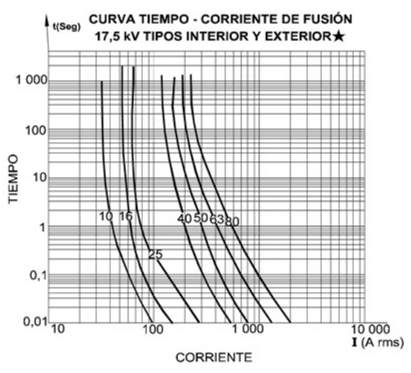
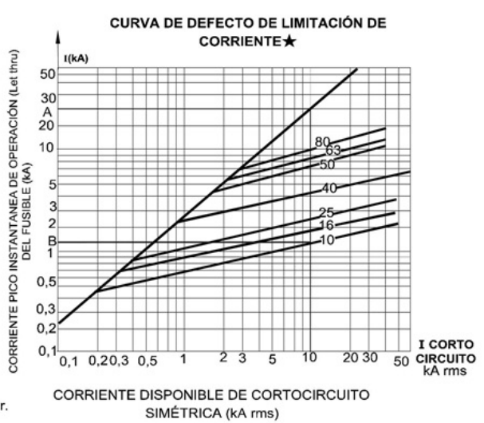
TIPOS DE PROTECCIONES DE SOBRECORRIENTE
Operación de los Fusibles Limitadores de Corriente
Los fusibles limitadores de corriente (FLC) tienen un comportamiento de corriente-tiempo inverso de tipo logarítmico, las cuales varían según el fabricante, su funcionamiento consiste en limitar las corrientes de cortocircuito impidiendo que llegue a su corriente pico.
Estos fusibles describen su operación limitadora con curvas de limitación que muestran la relación entre la magnitud estimada de cortocircuito y el valor pico de la corriente limitada por los fusibles.
En las curvas limitadoras la línea con pendiente aproximada de 45° representa la máxima corriente simétrica que muestra la corriente de corte estimada, por debajo de la cual los FLC no tiene capacidad limitadora.

Slide 11
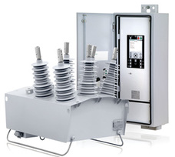

TIPOS DE PROTECCIONES DE SOBRECORRIENTE
Reconectadores
Son equipos de protección que permiten la interrupción (interruptor interno) de la carga eléctrica en las líneas de un circuito, con posibilidad de realizar recierres automáticos ajustables, supervisión y operación telemandada.
Funciones Típicas de los Reconectadores
Los reconectadores típicamente tienen funciones para la proteger las líneas de fallas de sobrecorriente por sobrecarga y cortocircuito, adicionando la operación de recierres automáticos programados, esto lo logran por medio de la inclusión de la lógica de los relés nombrados a continuación:
Relé de sobrecorriente temporizara de fase (relé 51).
Relé de sobrecorriente temporizara de tierra (relé 51N).
Relé de sobrecorriente instantánea de fase (relé 50).
Relé de sobrecorriente instantánea de tierra (relé 50N).
Relé de recierre automático.

Slide 12
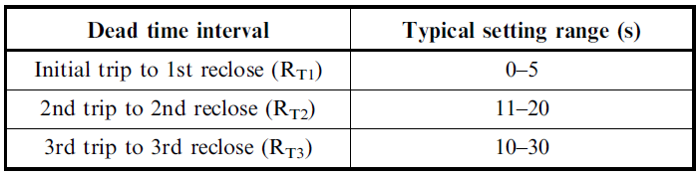
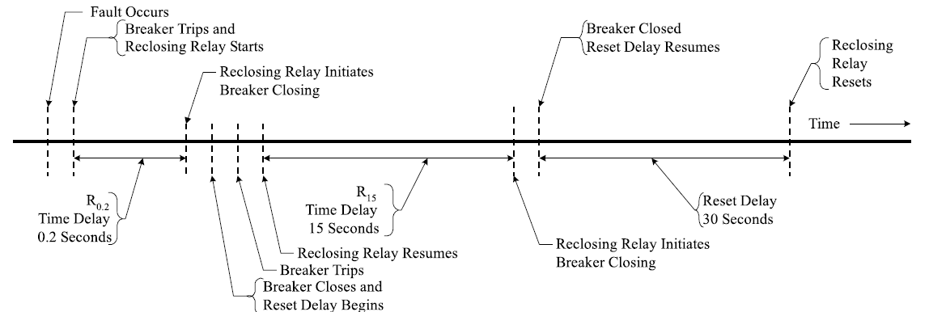
TIPOS DE PROTECCIONES DE SOBRECORRIENTE
Ajustes Recomendados para las Funciones Temporizadas de los Reconectadores
Los reconectadores típicamente poseen tres (3) disparos temporizados que según la norma IEEE C.37,104 de 2012 recomienda los ajustes de tiempo muerto (tiempo entre disparos) mostrados a continuación:

Slide 13
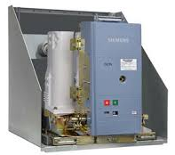
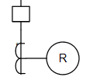
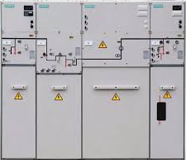
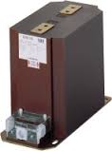
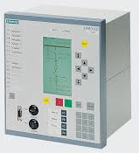
TIPOS DE PROTECCIONES DE SOBRECORRIENTE
Interruptores de Potencia
Los interruptores de potencia son equipos de protección que tiene la función de interrumpir o restablecer la conducción de un circuito eléctrico en un sistema de media, alta y extra alta tensión. Estos equipos son conjunto de dispositivos que permiten realizar la medición y/o sensibilización de las corrientes de falla para que la lógica del equipo determine la criticidad de la falla, estableciendo la necesidad de realizar la apertura del circuito. Los interruptores de potencia esta compuesto por los siguientes elementos:
Relé de sobrecorriente.
Transformadores de corriente de protección.
Interruptor-

Slide 14

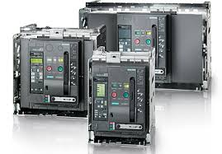
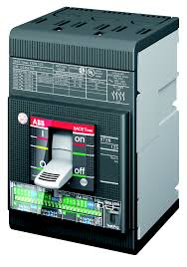
TIPOS DE PROTECCIONES DE SOBRECORRIENTE
Interruptores de BT
Los interruptores de potencia son equipos de protección que tiene la función de interrumpir o restablecer la conducción de un circuito eléctrico en un sistema de baja tensión. Existen dos tipos de interruptores que describimos a continuación:
Caja moldeada(electromagnéticos y de estado solido).
Electrónicos o de potencia (alta magnitud de corriente).

Slide 15
SIMBOLOGÍA DE LAS PROTECCIONES DE SOBRECORRIENTE
Protección | ANSI / IEEE | IEC
Relé de Sobrecorriente Temporizada de Fase
Relé de Sobrecorriente Instantánea de Fase
Relé de Sobrecorriente Temporizada de Tierra
Relé de Sobrecorriente Instantánea de Tierra
51
I>
50
I>>
51N
Io>
50N
Io>>

Slide 16
CRITERIOS DE SELECCIÓN Y AJUSTE DE PROTECCIONES DE SOBRECORRIENTE
Selectividad
Es la característica que une los criterios para definir y seleccionar una protección por su capacidad de operación frente a las magnitudes de corriente y tiempos de operación, existen dos (2) tipos de selectividad que se describen a continuación:
Selectividad Amperimétrica: Es la selección que se hace por medio de la evaluación de las corrientes de arranque y disparo de los dispositivos.
Selectividad Cronométrica: Es la selección que se hace por medio de la evaluación de los tiempos de operación de los arranques y disparo de las protecciones.

Slide 17
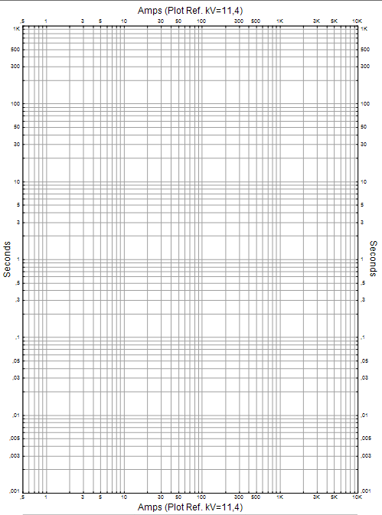


CRITERIOS DE SELECCIÓN Y AJUSTE DE PROTECCIONES DE SOBRECORRIENTE
Zonas de Operación de Operación de los Equipos de Protección
Existen dos zonas de operación para las protecciones de sobreccorriente que son 2 conocidas como Fase y Tierra que muestran la operación de los dispositivos de protección en un plano logarítmico de corriente tiempo inverso.
Zona de Fase: Es el plano donde se valora la operación de lo equipos de protección frente a fallas de Fase entre las que están las trifásicas, línea a línea (bifásica) y la línea a línea a tierra (línea a línea a tierra (bifásica a tierra),
Zona de Tierra: Es el plano donde se valora la operación de lo equipos de protección frente a fallas de Tierra entre las que están las línea a tierra (monofásicas) y la línea a línea a tierra (línea a línea a tierra (bifásica a tierra),
Fase
Tierra

Slide 18
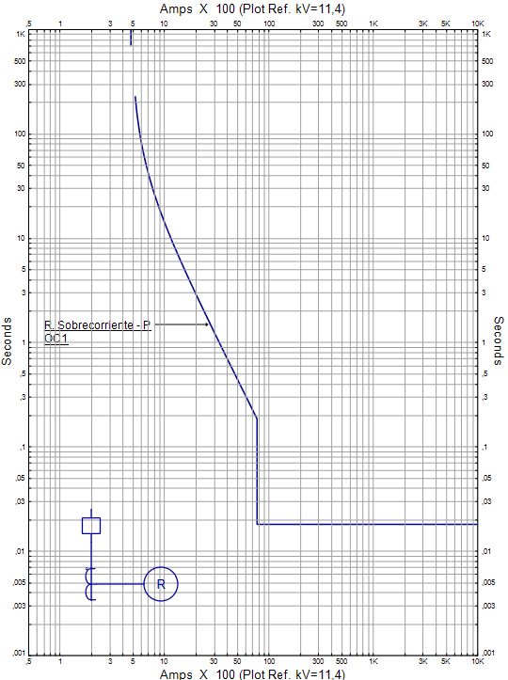
CRITERIOS DE SELECCIÓN Y AJUSTE DE PROTECCIONES DE SOBRECORRIENTE
Relés de Sobrecorriente
Términos Teóricos e Identificación Grafica
TAP: Ajuste de corriente de arranque y/o Pickup visto por el relé de un equipo de protección temporizado (relé 51/51N) con la ayuda de los transformadores de corriente de protección.
Pickup: Ajuste de corriente de arranque en la línea de un equipo de protección temporizado (relé 51/51N).
Dial de tiempo: Ajuste de tiempo de operación dado a la curva temporizada (relés 51/51N) de sobrecorriente,
Instantáneo Relé: Ajuste de disparo instantáneo de corriente visto por el relé (relé 50/50N) de un equipo de protección con la ayuda de los transformadores de corriente de protección.
Instantáneo Interruptor: Ajuste de disparo instantáneo de corriente en la línea (relé 50/50N) de un equipo de protección.
Time Delay: Ajuste de tiempo dado a la parte final de operación de instantáneo (relé 50/50N) ,
TAP (Pickup)
Relé 51/51N
(Temporizado)
Time Dial
Relé 50/50N
(Instantáneo)
Instantáneos
Time Delay

Slide 19
CRITERIOS DE SELECCIÓN Y AJUSTE DE PROTECCIONES DE SOBRECORRIENTE
Reconectadores
Términos Teóricos e Identificación Grafica
Pickup: Ajuste de corriente de arranque en la línea de un equipo de protección temporizado (relé 51/51N).
Dial de tiempo: Ajuste de tiempo de operación dado a la curva temporizada (relés 51/51N) de sobrecorriente,
Instantáneo: Ajuste de disparo instantáneo de corriente en la línea (relé 50/50N) de un equipo de protección.
Time Delay: Ajuste de tiempo dado a la parte final de operación de instantáneo (relé 50/50N) ,
Pïckup
Función
Temporizada
Time Dial
Función Instantánea
Instantáneos
Time Delay

Slide 20
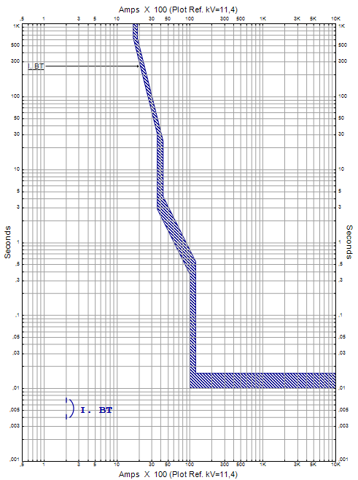
CRITERIOS DE SELECCIÓN Y AJUSTE DE PROTECCIONES DE SOBRECORRIENTE
Relés de Sobrecorriente
Términos Teóricos e Identificación Grafica
LT Pickup: Ajuste de corriente de arranque de la curva.
LT Band: Ajuste de tiempo inicial de la curva.
ST Pickup: Ajuste de corriente intermedia de la curva.
ST Band: Ajuste de tiempo intermedia de la curva.
Instantáneo: Ajuste de disparo instantáneo de la curva.
Time Delay: Ajuste de tiempo dado a la parte final de operación de instantáneo.
LT Pickup
LT Band
LT Pickup
LT Band
Instantáneo
Time Delay

Slide 21
CRITERIOS DE SELECCIÓN Y AJUSTE DE PROTECCIONES DE SOBRECORRIENTE
Criterios de selección y Ajustes de los Interruptores de BT
La selección de los interruptores de potencia depende de la carga que circula por el circuito a proteger y la sobre carga permisible se puede permitir.
Ajuste de la corriente de arranque (LT Pickup):
En el caso de acometidas, alimentadores y ramales el ajuste recomendado por las normas IEEE Std 242 de 2001, NEC y la norma NTC 2050, se debe seleccionar y ajustar los interruptores o breakers a un porcentaje de sobrecarga de 125%.
La protección de transformadores refrigerados en aceite recomendado con base a la norma NTC 2482 es de permitir una sobrecarga permisible del 120% contemplando una vida útil de 15 a 20 años con una operación diaria de 8 horas en adelante.
La protección de transformadores tipo seco con baje a la especificación técnica de Codensa S.A. E.S.P. ET013 debe permitir una sobrecarga permisible del 111% contemplando una vida útil de 15 a 20 años con una operación diaria de 8 horas en adelante.

Slide 22
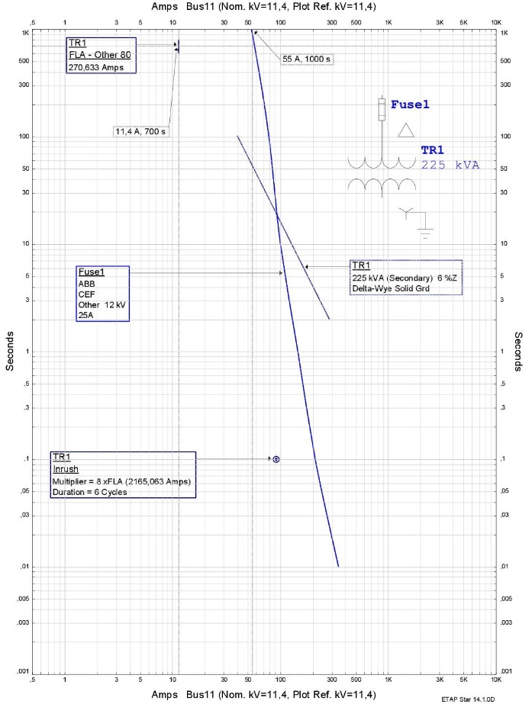
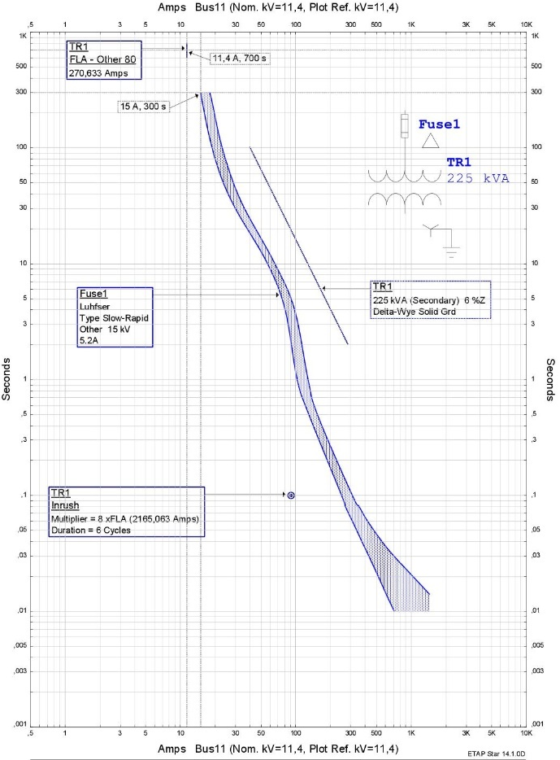
CRITERIOS DE SELECCIÓN Y AJUSTE DE PROTECCIONES DE SOBRECORRIENTE
Criterio de Selección de Fusibles
La fusibles a nivel general son seleccionados bajo un parámetro de calculo que indica que la corriente de arranque de la protección debe estar entre el 125% y el 150% de la corriente nominal del circuito o transformador a proteger.
Fusible Limitador de Corriente
Fusibles Duales y Convencionales
Fusibles Limitadores de corriente
Debe tenerse en cuenta que los FLC se seleccionan bajo el criterio descrito pero aplicándose a su nombre por su comportamiento limitador.
Ejemplo: Si In=11.4 A, la I fusible = 1.5 x 11.4 = 17.4 A, siendo el mas cercano el de 25 A
Fusibles Duales y Convencionales
Estos fusibles deben valorarse gráficamente corroborando que su corriente de arranque inicia 1.25 a 1.5 veces mayor a la corriente nominal del sistema.

Slide 23
CRITERIOS DE SELECCIÓN Y AJUSTE DE PROTECCIONES DE SOBRECORRIENTE
Criterio de Selección de Fusibles para Redes de Uso (ORL)
Transformadores: Típicamente se selecciona fusibles de tipo K (disparo rápido) y tipo Dual (disparo lento-rápido), esto depende de los criterios del operador de red local o empresa que este utilizándolos y los elementos de protección de respaldo (aguas arria) que se vallan a utilizar.
Circuitos alimentadores y ramales: Normalmente se utilizan fusibles convencionales tipo T (disparo lento) y tipo H (disparo extra rápido) lo cual depende de los criterios del operador de red local o empresa que este utilizándolos y los elementos de protección de respaldo (aguas arria) que se vallan a utilizar.
Aplicación de los Fusibles Según la Prioridad
El primer criterio utilizado es el de aplicar un criterio de selectividad amperimétrica instalando fusibles de disparo rápido (Tipo K) en los transformadores y fusibles de disparo lento (Tipo T) en los circuitos ramales y alimentadores de la red uso (ORL). Con esta aplicación se logra que en la presencia de una falla dispare primero la protección del transformador, aislando el equipo y permitiendo que los ramales continúen en operación.
El segundo criterio es el de instalar fusibles de disparo lento-rápido (Tipo Dual) en los transformadores y fusibles de disparo rápido (Tipo H). Con lo que obtiene una operación similar a la de un relé de sobrecorriente con una etapa de operación para sobrecargas (temporizada) y una para cortocircuitos (instantánea) en el transformador y en caso de que la protección en los transformadores falle se aislara rápidamente el ramal que alimenta el equipo, preservando la continuidad del servicio en el resto del circuito.

Slide 24
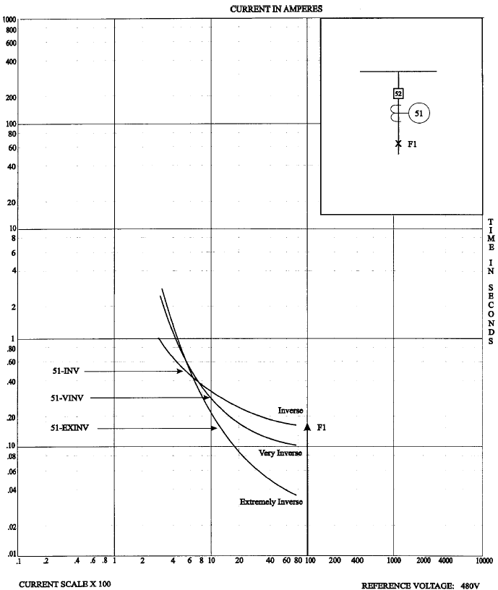
CRITERIOS DE SELECCIÓN Y AJUSTE DE PROTECCIONES DE SOBRECORRIENTE
Curvas Corriente – Tiempo Inversas
Los relés de sobrecorriente y reconectadores contienen una operación temporizada (ANSI/IEEE Relé 50) para el despeje de fallas de sobrecorriente por sobrecarga, estas tienen un comportamiento logarítmico que se visualiza en un plano de operación de tiempo vs corriente.
Las curvas se dividen en cuatro (4) principales tipos para cada una de las normativas principales vigentes ANSI/IEEE e IEC.
Inversas.
Muy Inversas.
Extremadamente Inversas.
Tiempo definido.
Las curvas de corriente-tiempo inversas se llaman Dial y se denotan con la letra K.

Slide 25
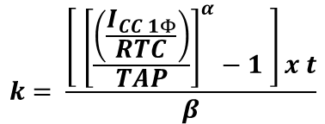
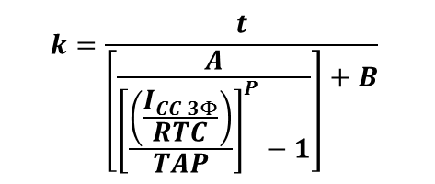
CRITERIOS DE SELECCIÓN Y AJUSTE DE PROTECCIONES DE SOBRECORRIENTE
Curvas Corriente – Tiempo Inversas
Las curvas Dial (K) pueden calcularse teóricamente con la formulación disponible en la norma IEEE C37.112 de 1996 y en la normativa IEC 255-3 de 1989.
Constantes k IEEE
Tipo de Curva | A | B | Ρ
Inversa | 0,0515 | 0,114 | 0,02
Muy Inversa | 19,61 | 0,491 | 2
Extremadamente Inversa | 28,2 | 0,1217 | 2
Constantes k IEC
Tipo de Curva | α | β
Inversa | 0,02 | 0,14
Muy Inversa | 1 | 13,5
Extremadamente Inversa | 2 | 80
$$k=\frac{t}{\left[\frac{A}{{\left[\frac{\left(\frac{I_{CC 3Φ}}{RTC}\right)}{TAP}\right]}^{Ρ}−1}\right]+B}$$
$$k= \frac{\left[ {\left[\frac{\left(\frac{I_{CC 1Φ}}{RTC}\right)}{TAP}\right]}^{α}−1 \right]x t}{β}$$

Slide 26
CRITERIOS DE SELECCIÓN Y AJUSTE DE PROTECCIONES DE SOBRECORRIENTE
Selección de Reconectadores
Los reconectadores son seleccionados principalmente para proteger las redes de distribución aéreas o cargas de tipo comercial y/o industrial que no tiene espacios para la instalación de un interruptor de potencia en MT.
Los reconectadores brindan la protección de sobrecorriente temporizada e instantánea y los recierres automáticos, lo cual permite restablecer las fallas temporales habituales en los sistemas de distribución que ocurren entre le 80% al 95% de las ocasiones, las cuales son causadas principalmente por:
Las líneas empujadas por el viento.
Descargas atmosféricas.
Ramas de arboles sobre las redes.
Animales sobre las redes.

Slide 27
CRITERIOS DE SELECCIÓN Y AJUSTE DE PROTECCIONES DE SOBRECORRIENTE
Ajustes de los Reconectadores
En los reconectadores se realizan los ajustes de fase y tierra para el Pickup, Dial y disparo instantáneo. Los ajustes de recomendados de fase y tierra recomendados por la normatividad vigente ANSI/IEEE y los textos autorizados se describe a continuación:
Pickup de fase: 150% x I nominal (el valor de sobrecarga puedes estar entre el 125% y el 150%, se recomienda el 150%).
Instantáneo de fase: 50% x I máxima de cortocircuito trifásica (se limita la corriente para la protección de la vida humana, animal y vegetal, además del equipo).
Dial de fase: Se puede calcular de forma teórica o ajustar de forma grafica.
Pickup de tierra: 20% x I nominal (el valor se ajusta contemplando el máximo desbalance permisible de carga que puede estar entre el 20% y el 40%, se recomienda el 20%),
Instantáneo de tierra: 50% x I máxima de cortocircuito monofásica (se limita la corriente para la protección de la vida humana, animal y vegetal, además del equipo).
Dial de tierra: Se puede calcular de forma teórica o ajustar de forma grafica.
Time delay de fase y tierra: Cuando el equipo es de cola de circuito (carga de un predio) se recomienda ajustarlo al menor valor disponible, cuando el equipo es de un ORL se recomienda ajustarlo a mínimo 0,12 s.

Slide 28
CRITERIOS DE SELECCIÓN Y AJUSTE DE PROTECCIONES DE SOBRECORRIENTE
Selección de los Interruptores de Potencia
Los interruptores de potencia son las principales protecciones recomendadas para cabeceras de redes de MT y sistemas comerciales y/o industriales de alta carga. En sistemas de AT son protecciones de respaldo o segundarias.
Los interruptores de potencia se recomiendan para administrar sistemas desde 1.25 MVA y / o sistemas que contemplen desde 2 subestaciones en adelante, esto se debe a que estos equipos permiten administrar sistemas con potencia considerables y realizar una coordinación de protecciones adecuada con los equipos aguas abajo y aguas arriba, puesto que los relés de corriente (lógica del equipo) permiten realizar ajustes precisos y tienen un amplio margen de ajustes. Estos equipos brindan las siguientes ventajas:
Protección de sobrecorrientes de fase y tierra.
Manejo de sistemas de altas potencias.
Administración de sistemas con varias subestaciones.
Rápida extinción de arco eléctrico.
Amplia gama de ajustes de curvas de operación de corriente - tiempo inversas (depende del fabricante).

Slide 29
CRITERIOS DE SELECCIÓN Y AJUSTE DE PROTECCIONES DE SOBRECORRIENTE
Ajustes de los Interruptores de Potencia en MT
Los interruptores de potencia requieren de los ajustes de fase y tierra para el TAP (Pickup visto desde relé a través de los TC’s de protección), selección de los transformadores de corriente de protección (TC’s de protección), Dial e instantáneo. Los ajustes de recomendados de fase y tierra recomendados por la normatividad vigente ANSI/IEEE y los textos autorizados se describe a continuación:
TC´s de Protección (calculo rápido): Según la identificación nPm (ejemplo 10P20) de los TC’s seleccionados, el valor de la corriente del primario por m debe ser superior a la máxima corriente trifásica o monofásica (Ip x m > Isc max 3Φ-1Φ).
Time delay de fase y tierra: Cuando el equipo es de cola de circuito (carga de un predio) se recomienda ajustarlo al menor valor disponible, cuando el equipo es de un ORL se recomienda ajustarlo a mínimo 0,12 s.
TAP de fase: 150% x I nominal (el valor de sobrecarga puedes estar entre el 125% y el 150%, se recomienda el 150%).
Instantáneo de fase: 50% x I máxima de cortocircuito trifásica (se limita la corriente para la protección de la vida humana, animal, vegetal y del equipo).
Dial de fase: Se puede calcular de forma teórica o ajustar de forma grafica.

Slide 30
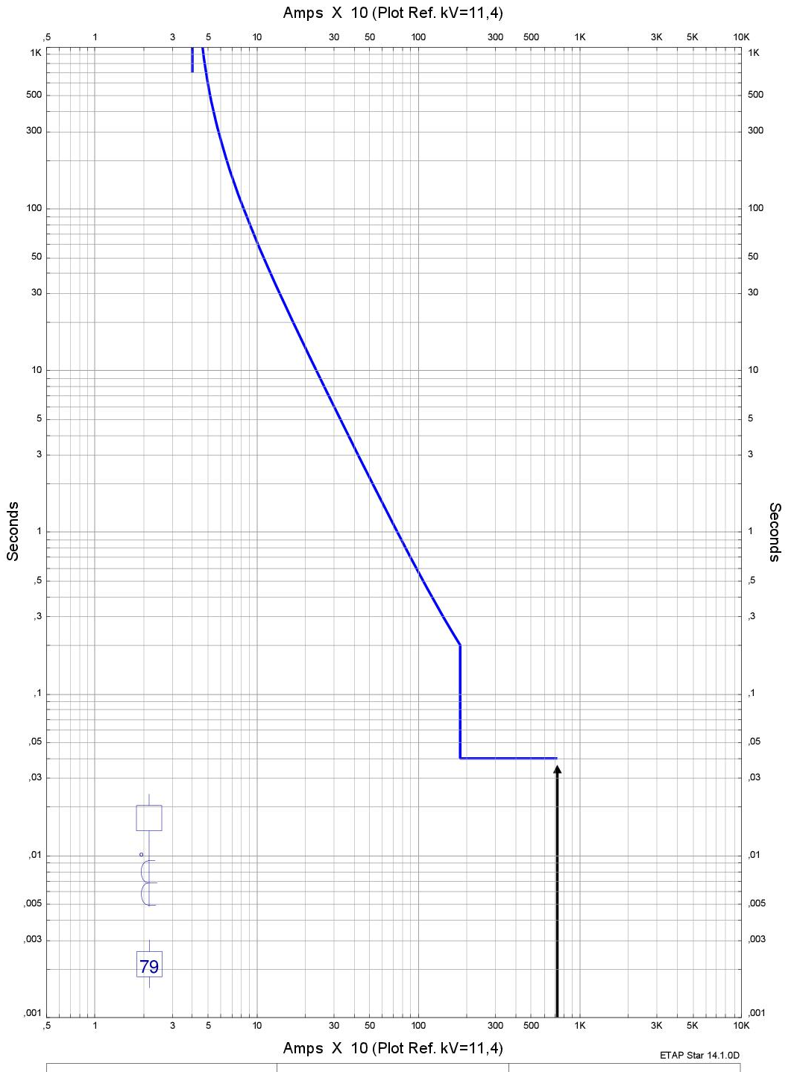
CRITERIOS DE SELECCIÓN Y AJUSTE DE PROTECCIONES DE SOBRECORRIENTE
Ajustes de los Interruptores de Potencia en MT
TAP de tierra: 20% x I nominal (el valor se ajusta contemplando el máximo desbalance permisible de carga que puede estar entre el 20% y el 40%, se recomienda el 20%),
Instantáneo de tierra: 50% x I máxima de cortocircuito monofásica (se limita la corriente para la protección de la vida humana, animal y vegetal, además del equipo).
Dial de tierra: Se puede calcular de forma teórica o ajustar de forma grafica.
TAP (Pickup)
Fase o Tierra
Dial
Fase o Tierra
Instantáneo
Fase o Tierra
Time Delay
Fase o Tierra

Slide 31
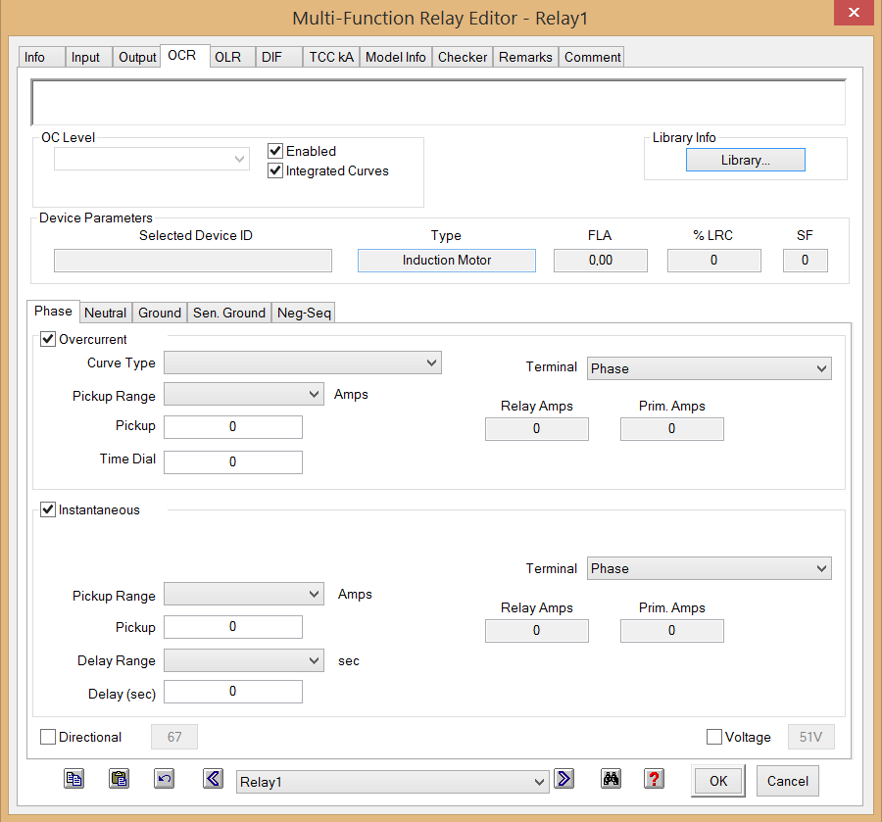
CRITERIOS DE SELECCIÓN Y AJUSTE DE PROTECCIONES DE SOBRECORRIENTE
Relés de Sobrecorriente
Los relés de sobrecorriente son la lógica de los interruptores de potencia en MT o AT. Los ajustes de operación que requieren se pueden calcular de forma teórica o por ajuste visual, en el momento de incluir los ajustes teóricos en una plataforma se debe tener en cuenta que existen una serie de equivalencias entre los nombres de los términos teóricos y nombres que se les da en las diferentes plataformas del mercado , a continuación muestra una equivalencia con el software ETAP.
EQUIVALENCIAS
Teorico | ETAP
TAP (A) | Overcurrent Pickup
Dial (A) | Time Dial
Instantaneo | Instantaneous Pickup
Time Delay | Delay (Sec)

Slide 32
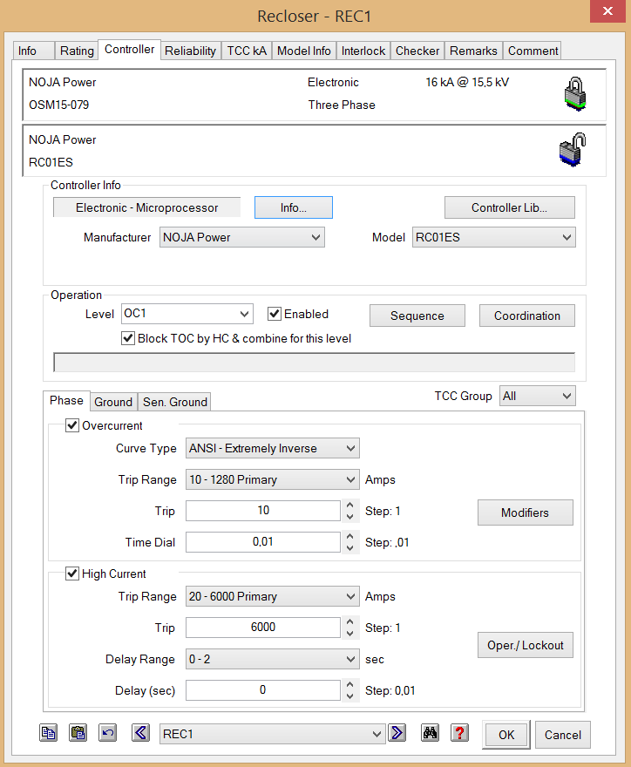
CRITERIOS DE SELECCIÓN Y AJUSTE DE PROTECCIONES DE SOBRECORRIENTE
Reconectadores
Los reconectadores son prácticamente relés de sobrecorriente pero sus ajustes son implementados únicamente con los valores de operación en línea, sin tener en cuenta la RTC interna, la cual nunca se informa. Los ajustes de operación que requieren se pueden calcular de forma teórica o por ajuste visual, en el momento de incluir los ajustes teóricos en una plataforma se debe tener en cuenta que existen una serie de equivalencias entre los nombres de los términos teóricos y nombres que se les da en las diferentes plataformas del mercado , a continuación muestra una equivalencia con el software ETAP.
EQUIVALENCIAS
Teórico | ETAP
Pickup | Overcurrent Trip
Dial | Time Dial
Instantaneo | Instantaneous Trip
Time Delay | Delay (Sec)

Slide 33
PROTECCIONES ELÉCTRICAS DE SOBRECORRIENTE
Bibliografía
IEEE Std. 242™-2001, IEEE Recommended Practice for Protection and Coordination of Industrial and Commercial Power Systems (IEEE Buff Book™).
IEEE Std C37.48.1-1993, IEEE Guide for the Application, Operation, and Coordination of High Voltage (>1000 V) Current Limiting Fuses.
IEEE Std. C37.230-2007, IEEE Guide for Protective Relay Applications to Distribution Lines.
IEEE Std. C37.91-2008, IEEE Guide for Protective Relay Applications to Power Transformers.
IEC 60255.3-1989, Electrical relays - Part 3: Single input energizing quantity measuring relays with dependent or independent time.
IEEE Std. C37.112-1996, IEEE Standard Inverse-Time Characteristic Equations for Overcurrent Relays.
S. Ramírez, Protecciones de Sistemas Eléctricos, Universidad Nacional, Manizales, Colombia, 2003.
RC. Ramírez, Subestaciones de Alta y Extra Tensión, 2 edición, Colombia, Mejía Villegas S.A., 1991.
ET 013-2013, Especificación Técnica Codensa Transformador trifásico de distribución tipo seco abierto,
NTC 2482, Transformadores de distribución sumergidos en aceite con 65 °C de elevación de temperatura en los devanados. Guía de cargabilidad.
CTS 507-2004, Codensa S.A. E.S.P. Fusibles limitadores de corriente de rango total 17,5 kV.
RA8-002-2010, EPM S.A. E.S.P. Fusibles limitadores de corriente (FLC) para transformadores de a instalar en celda de 13.2 kV.
ET501-2006, Codensa S.A. E.S.P. Fusibles para MT tipo H, K T.
ET505-2011, Codensa S.A. E.S.P. Fusibles para transformadores de distribución tipo dual.

